Slide 1
Направления работы
по организации
исследования
качества образования
на 2016 - 2017 годы
08 ноября 2016 года

Slide 2
ИСПОЛНЕНИЕ ПЕРЕЧНЯ ПОРУЧЕНИЙ ПРЕЗИДЕНТА РФ
Подпункт «а» пункт 1 перечень поручений Президента Российской Федерации от 2 января 2016г. №Пр-15ГС
Правительству Российской Федерации:
а) разработать комплекс мер, направленных на систематическое обновление содержания общего образования на основе результатов мониторинговых исследований и с учетом современных достижений науки и технологий, изменений запросов учащихся и общества, ориентированности на применение знаний, умений и навыков в реальных жизненных ситуациях.
Распоряжение Федеральной службы по надзору в сфере образования и науки«Об утверждении графиков проведения мероприятий, направленных на исследование качества образования на 2016 – 2017 годы» от 30.08.2016г. №2322-05 с внесенными изменениями от 21.10.2016г. №2733-05 (график проведения мониторинговых исследований качества образования на уровнях НОО, ООО и СОО; график проведения НИКО на уровнях НОО, ООО и СОО; график проведения ВПР на уровнях НОО, ООО и СОО)
Информационное обеспечение
Notes:
2

Slide 3
ГРАФИК МЕРОПРИЯТИЙ
№ | мероприятие | сроки | ответственные
6. | Участие образовательных учреждений Варгашинского района в системе оценки качества дополнительного, дошкольного, начального общего, основного общего и среднего общего образования обучающихся с разными образовательными потребностями, включающую внутренний мониторинг (образовательное учреждение), внешний мониторинг (муниципальный) и независимую общественную оценку качества образования (план мероприятий по реализации решений августовской конференции на 2016 – 2017 учебный год) | в течение года | МОУО руководители ОУ ! независимая оценка ( с 23 сентября по 01 ноября – 4 ОУ) Варгашинская СОШ №1 - 100% Верхнесуерская СОШ - 146% Мостовская СОШ – 105% Дубровинская ООШ - 124% ВПР – 2 класс – русский язык (ноябрь 2016г.) 5 класс – русский язык (10 ноября 2016г.) Варгашинская СОШ №1 Дубровинская ООШ НИКО – 6 класс – ОБЖ (11 апреля 2017г.) 8 класс – ОБЖ (13 апреля 2017г.)
Информационное обеспечение
Notes:
3

Slide 4
ГРАФИК МЕРОПРИЯТИЙ
№ | мероприятие | сроки | ответственные
6. | Участие образовательных учреждений Варгашинского района в системе оценки качества дополнительного, дошкольного, начального общего, основного общего и среднего общего образования обучающихся с разными образовательными потребностями, включающую внутренний мониторинг (образовательное учреждение), внешний мониторинг (муниципальный) и независимую общественную оценку качества образования (план мероприятий по реализации решений августовской конференции на 2016 – 2017 учебный год) | в течение года | МОУО руководители ОУ ! ВПР – 4 класс – русский язык, математика, окружающ. мир (18, 20, 25, 27 апреля 2017г.) ВПР – 5 класс – русский язык, математика, история, биология (18, 20, 25, 27 апреля 2017г.) ВПР – 11 класс – физика, химия, биология, география, история (25, 27 апреля 2017г.) (11, 16, 18 мая 2017г.) НИКО – 10 класс – химия, биология (18 октября 2017г.)
Информационное обеспечение
Notes:
4

Slide 5
ОСНОВНЫЕ ПОДХОДЫ К РАЗРАБОТКЕ ВПР - 11
Цель проведения ВПР ‒ обеспечение единства образовательного пространства Российской Федерации и поддержка реализации Федерального государственного образовательного стандарта за счет предоставления организациям, осуществляющим образовательную деятельность единых проверочных материалов и единых критериев оценивания учебных достижений по учебным предметам.
Информационное обеспечение
Notes:
5

Slide 6
ОСНОВНЫЕ ПОДХОДЫ К РАЗРАБОТКЕ ВПР - 11
1. Назначение ВПР
ВПР-11 предназначена для итоговой оценки учебной подготовки выпускников, изучавших школьный курс данного предмета на базовом уровне.
2. Документ, определяющий содержание ВПР:
Федеральный компонент государственного образовательного стандарта среднего (полного) общего образования по предмету, базовый уровень (приказ Министерства образования России от 05.03.2004г. № 1089).
3. Время выполнения работы – 90 минут.
Информационное обеспечение
Notes:
6

Slide 7
ОСНОВНЫЕ ПОДХОДЫ К РАЗРАБОТКЕ ВПР - 11
4. Уровни сложности заданий:
базовый уровень (порядка 60% от максимального балла) повышенный уровень (порядка 40% от максимального балла)
5. Формы заданий – с кратким и развернутым ответом (используются модели, не предназначенные для бланковой технологии). Использование контекстных заданий и дополнительных справочных материалов.
Содержание – наиболее значимые элементы содержания всех разделов предметного курса.
Количество заданий – до 20 заданий в варианте.
Информационное обеспечение
Notes:
7

Slide 8
ВПР – 11 ПО ИСТОРИИ
Проверка групп умений:
овладение школьниками базовыми историческими знаниями,
опыт применения историко-культурного подхода к оценке социальных явлений,
умение применять исторические знания для осмысления сущности общественных явлений,
умение искать, анализировать, сопоставлять и оценивать содержащуюся в различных источниках информацию о событиях и явлениях прошлого.
Содержание:
история России с древнейших времён до наших дней и истории родного края. (Знания по всеобщей истории проверяются в работе только в контексте истории России)
знание учащимися истории, культуры родного края.
Информационное обеспечение
Notes:
8

Slide 9
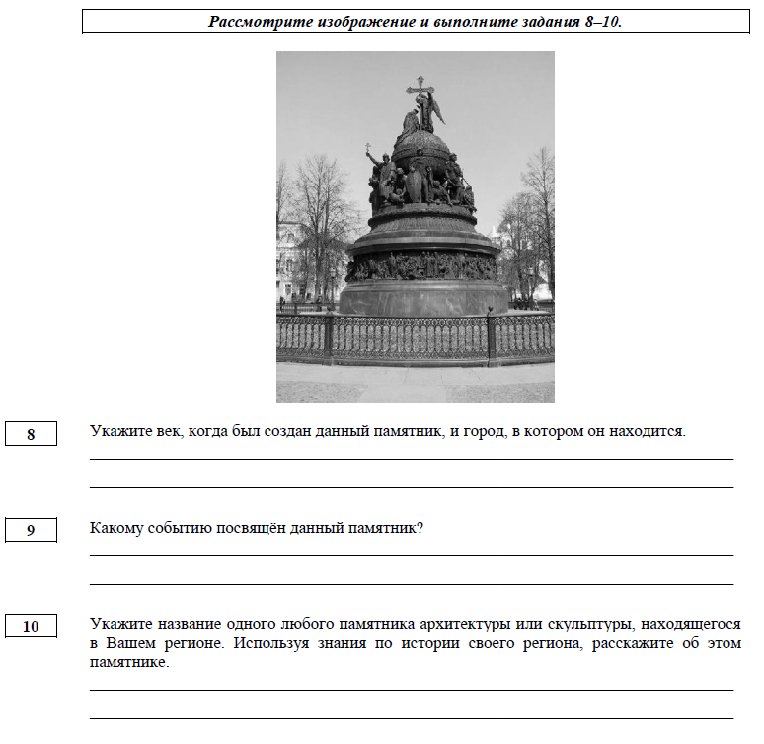
ИСТОРИЯ И КУЛЬТУРА РОДНОГО КРАЯ
ПРИМЕРЫ ЗАДАНИЙ
Информационное обеспечение
Notes:
9

Slide 10
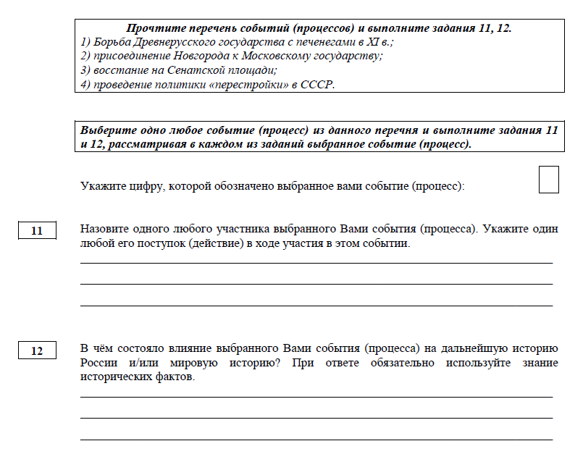
ВАРИАТИВНОСТЬ ЗАДАНИЙ
ПРИМЕРЫ ЗАДАНИЙ
Информационное обеспечение
Notes:
10

Slide 11
ПУБЛИКАЦИЯ ДОКУМЕНТОВ
Публикация документов, регламентирующих разработку ВПР-11 по пяти предметам:
Описания всероссийских проверочных работ
Кодификаторы проверяемых элементов содержания и требований к уровню подготовки выпускников
Образцы всероссийских проверочных работ
! конец ноября 2016 года, сайт ФГБНУ «ФИПИ»
Содержание ВПР не требует организации специальной подготовки!
Информационное обеспечение
Notes:
11

